Slide 1
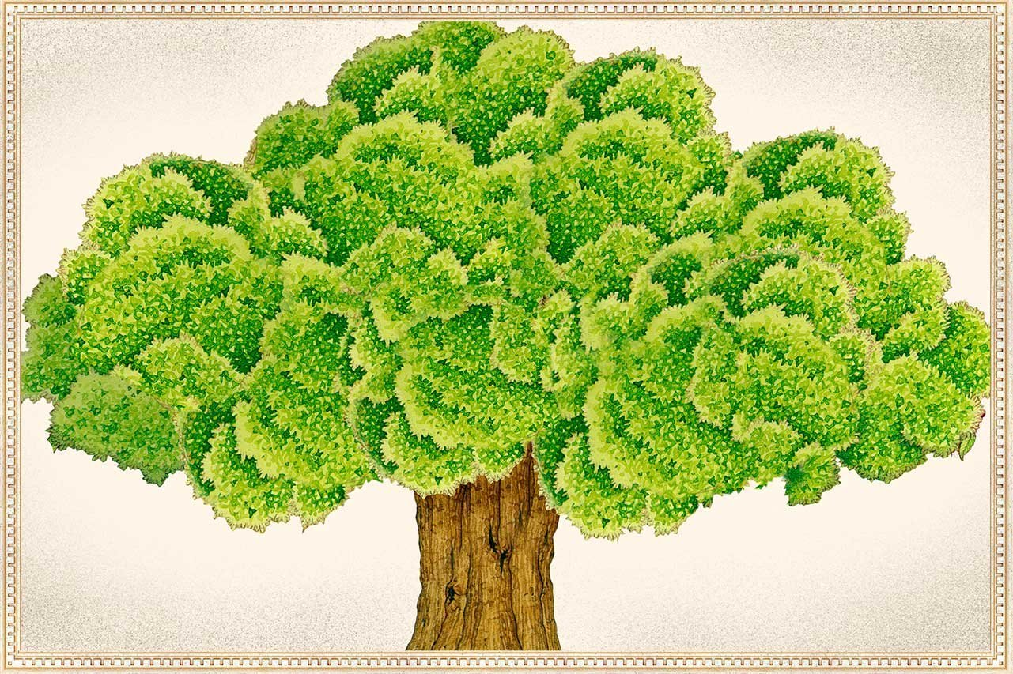
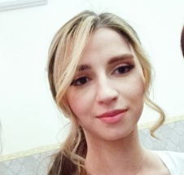
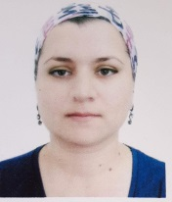
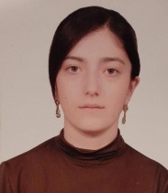

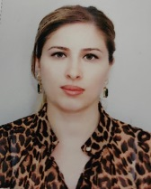
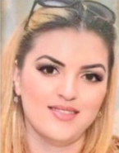
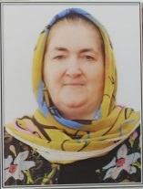
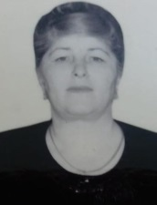
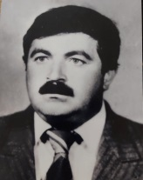
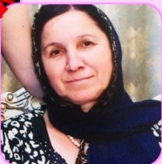
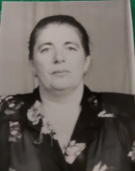
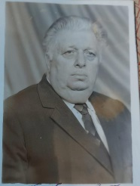
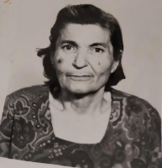
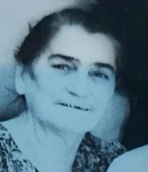
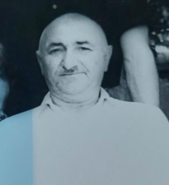
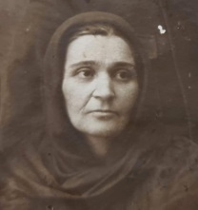
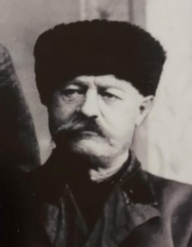
ДИНАСТИЯ УЧИТЕЛЕЙ
Бейбулатова Умузахрат -прапраправнучка
Багатырова Разият – жена праправнука
Багатырова Заира-праправнучка
Багатырова Зарема-праправнучка
Шабазова Саида - праправнучка
Бейбулатова (Шихалиева) Умукусюм -праправнучка
Бийболатова Лайла - правнучка
Бейбулатова (Шабазова) Рашидат - правнучка
Бейбулатов Темирбулат -правнук
Бейбулатова Зульжамал – жена правнука
Бейбулатова (Багатырова) Бурлият правнучка
Бейбулатов (Алхасов) Гаджи – внук Исабека
Абдуллаева Суат –внучка Исабека
Алхасова (Шихамирова) Патимат – жена Джамалудина
Алхасов Джамалутдин-сын Исабека
Гаджиева Рашидат
-жена сына Исабека Гаджимурада
ИСАБЕК АБДУЛЛАЕВ –ГЛАВА ДИНАСТИИ

